Slide 1
Įvadas į robotiką
4. Sensoriai, aplinkinio pasaulio suvokimas
Aistis Raudys ir Vytautas Valaitis
2018

Slide 2
Kokio tipo sensoriai
Akustika, vibracijos
Cheminiai
Aplinkos (drėgnumas ir pan.)
Pozicijos
Optiniai
Temperatūriniai
Atstumo
kiti

Slide 3
Analogue and Digital Sensors
Skaitmeniniai – yra arba nėra
Analoginiai matuoja lygį
  Vėliau kombinuojant su ADC gaunamas skaitmeninis signalas
  Arba 0/1 kai peržengia ribą
Varža kinta
Thermocouples

Slide 4
Analoginis skaiteminis keitiklis (ang. ADC)
Konvertuoja analoginį signalą į skaitmeninį
  Turi tikslumą matuojama bitais
    10, 12, 16 bitų

Slide 5
Kaip veikia sensoriai
Mikrofonai
Vibracijos matavimas
Seisminiai matuokliai

Slide 6
Sensorių idėjos
Aplinka keičia medžiagas
Generuoja silpną srovę
  Mikrofonai
  Termo
Keičia varžą
  Foto
  Spaudimo
  Termo
  Kampo
Keičiasi kondensatoriaus talpa
Kiti

Slide 7
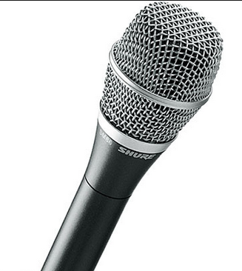
Mikrofonai
Garsą/vibracijas paverčia elektros impulsais
  dynamic microphone
  condenser microphone
  Electret microphone
Elektros impulsus konvertuoja į skaitmeninį
signalą (ADC)

Slide 8
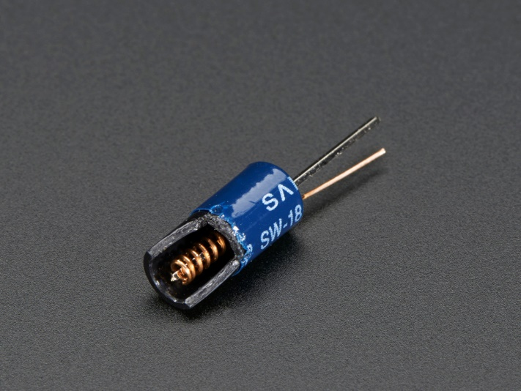
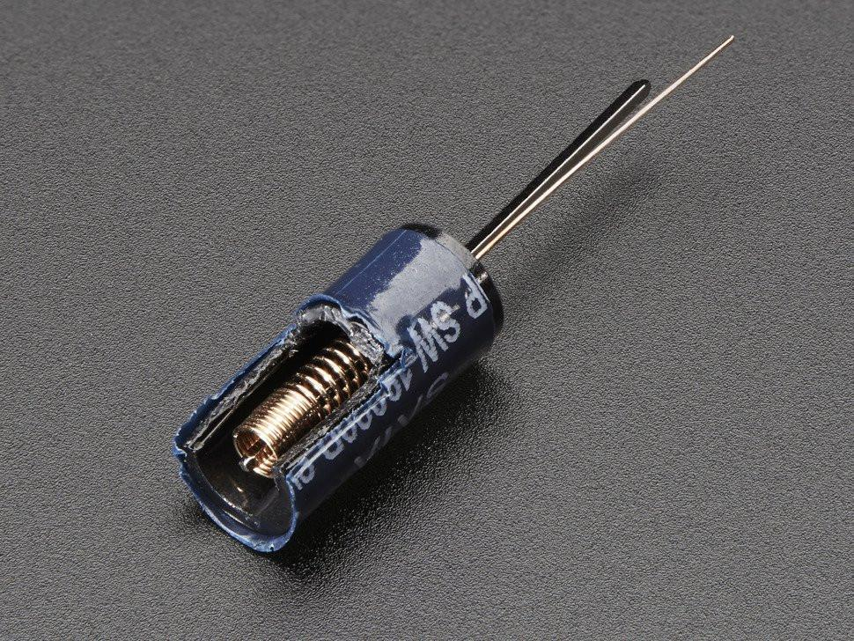
Vibracijos

Slide 9
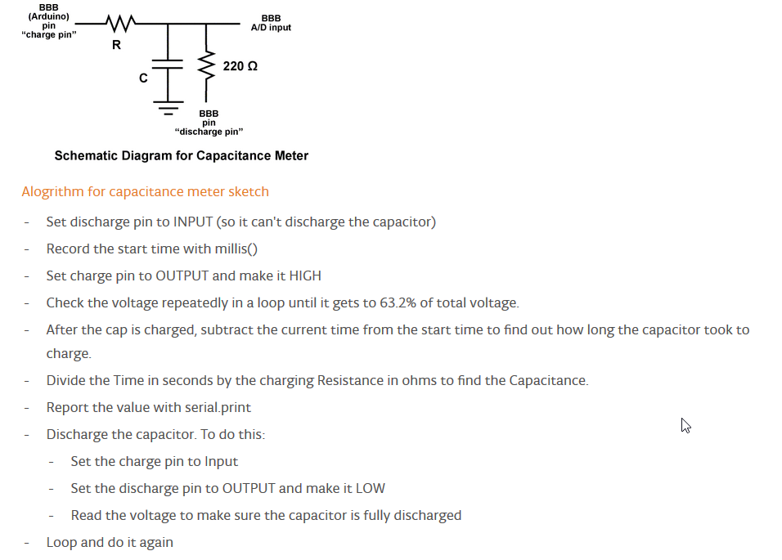
Kondensatoriaus talpa
https://www.arduino.cc/en/Tutorial/CapacitanceMeter

Slide 10
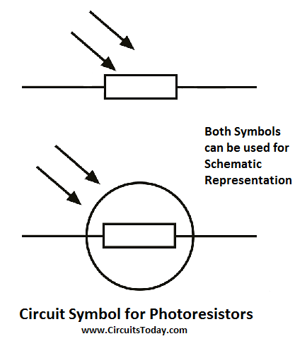
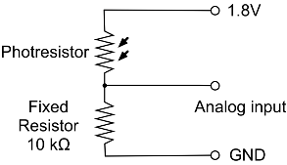
Foto rezistoriai
http://www.circuitstoday.com/photoresistor

Slide 11
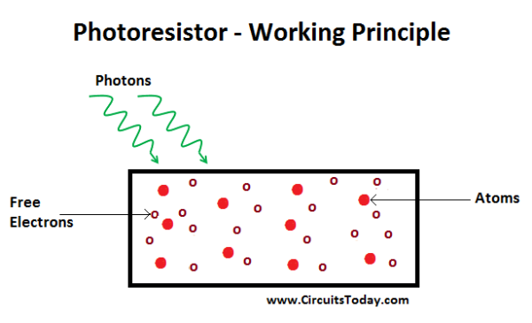
Foto rezistoriai
http://www.circuitstoday.com/photoresistor

Slide 12
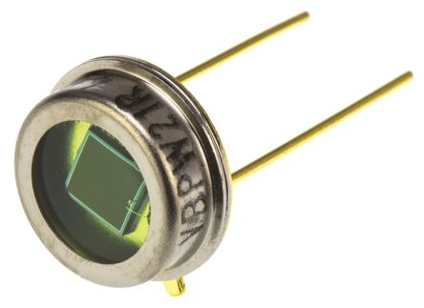
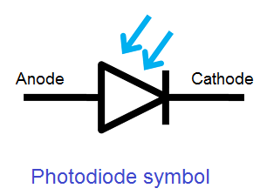
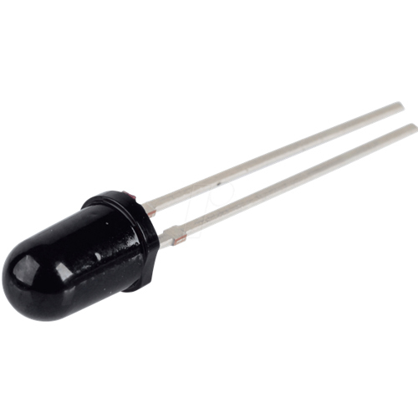
Foto diodai

Slide 13
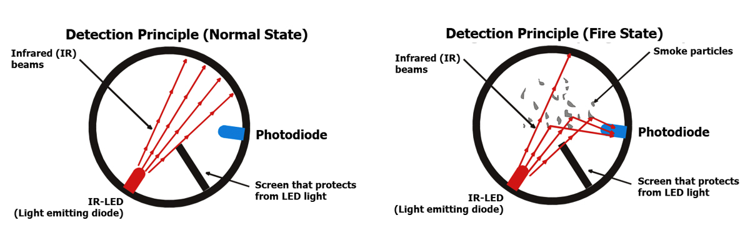
Foto diodai

Slide 14
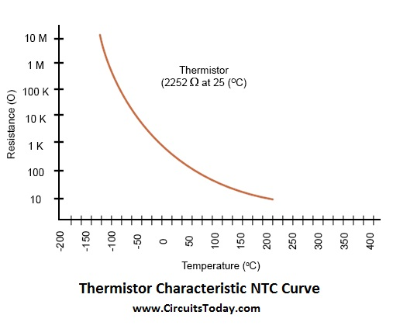
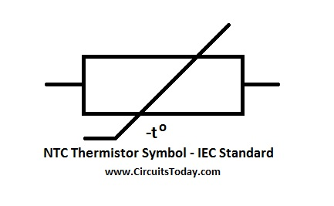
Termistoriai
http://www.circuitstoday.com/thermistors-working-types-applications

Slide 15
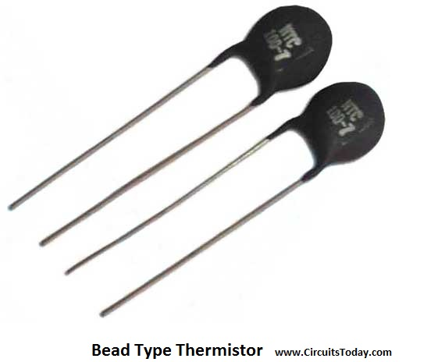
Termistoriai
PTC Thermistor
NTC Thermistor
http://www.circuitstoday.com/thermistors-working-types-applications

Slide 16
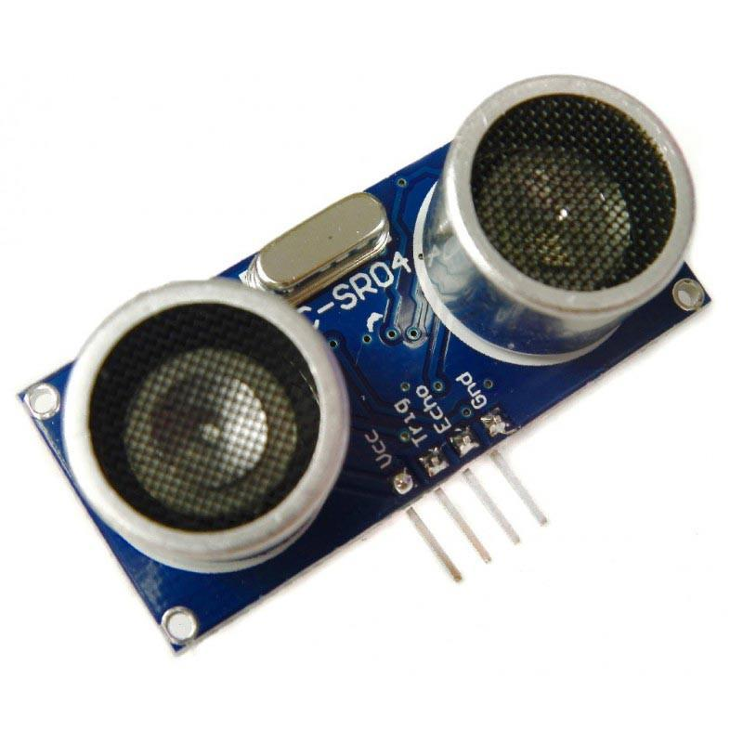
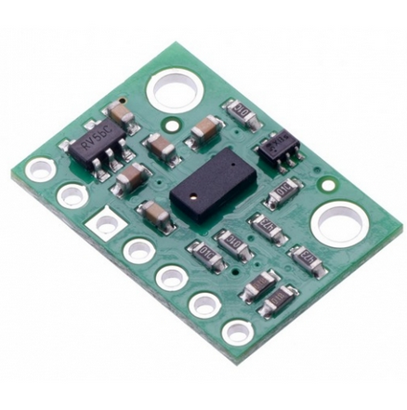
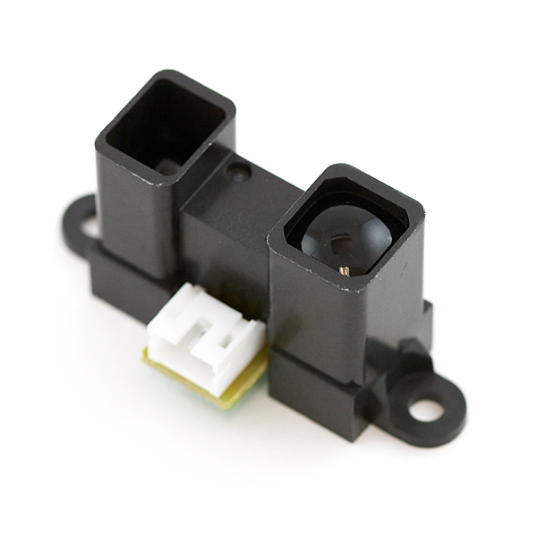
Atstumo sensoriai
Ultragarso
Infraredas
Mikrobangu
TTF
Policija mėgsta

Slide 17
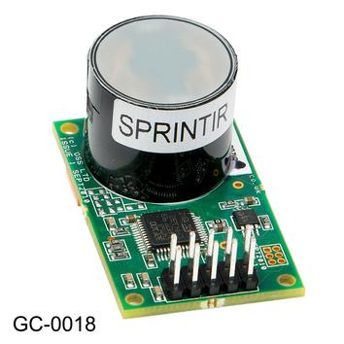
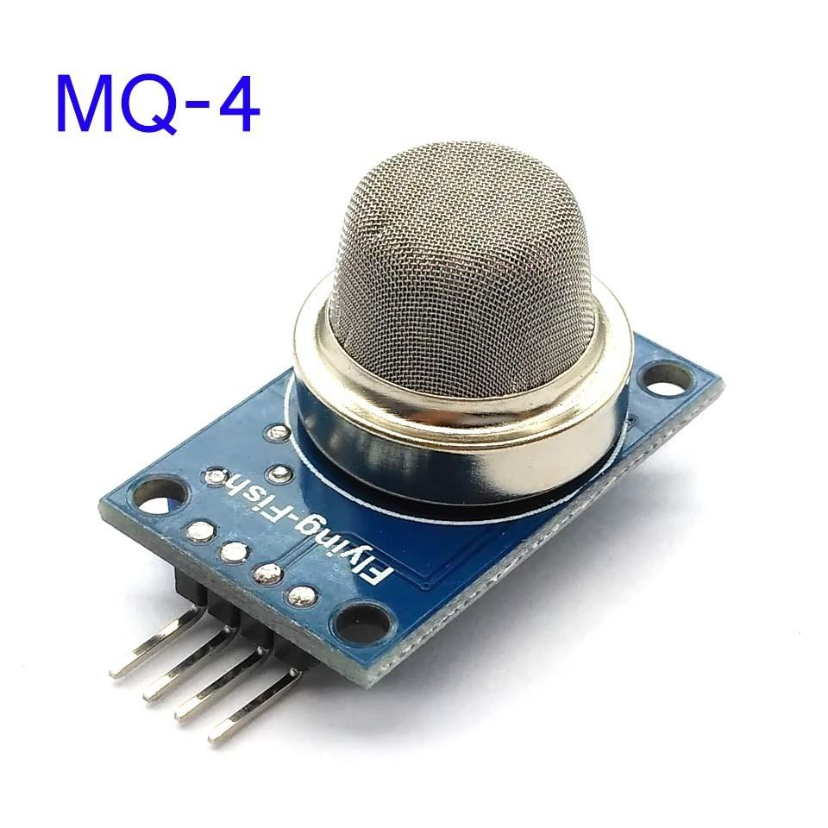
Dujų sensoriai
CO2
CO
Metano
Ir t.t.

Slide 18
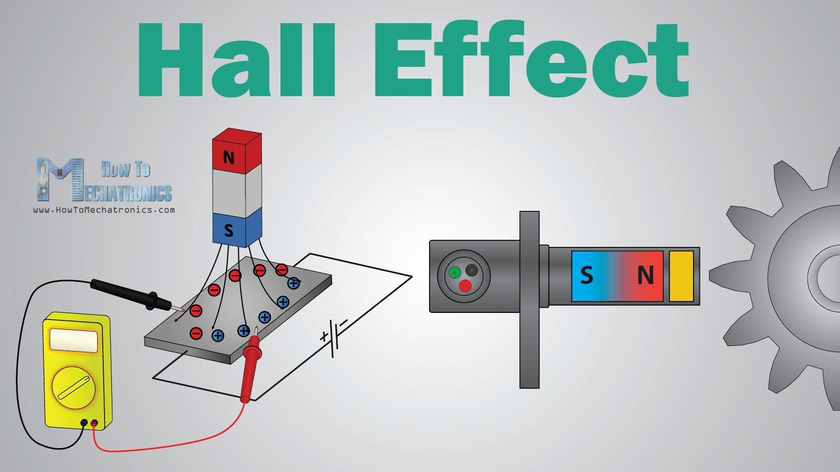
Magnetinio lauko sensoriai
Hall effect
Analoginiai
Skaitmeniai
Skiria polius
https://en.wikipedia.org/wiki/Hall_effect

Slide 19
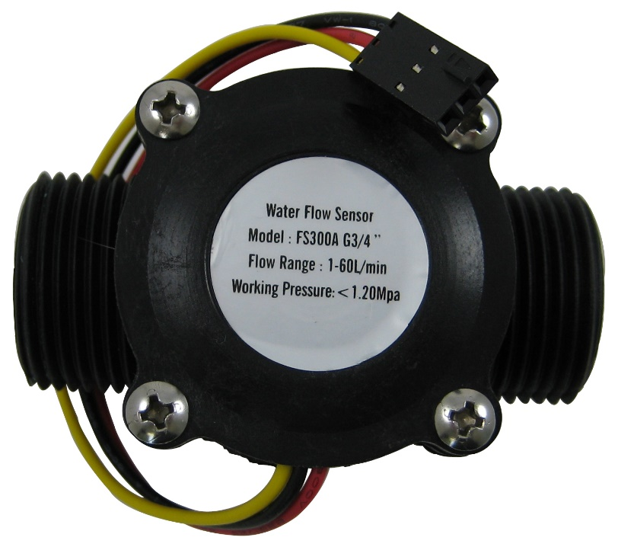
Vandens/skysčio/oro pratekėjimo sensoriai
Naudoja hall arba
Optini principą

Slide 20
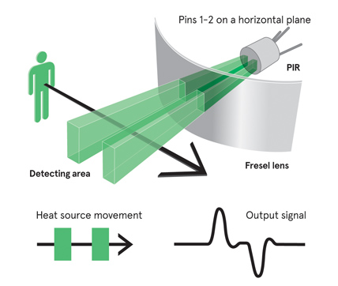
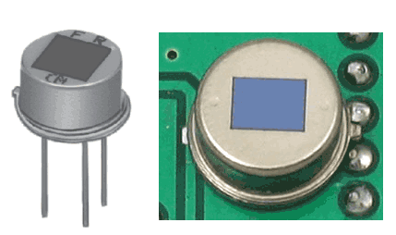
PIR sesnoriai
Reguoja į šilumos spindulius
Reguoja į pasikeitimus
https://learn.adafruit.com/pir-passive-infrared-proximity-motion-sensor/how-pirs-work

Slide 21
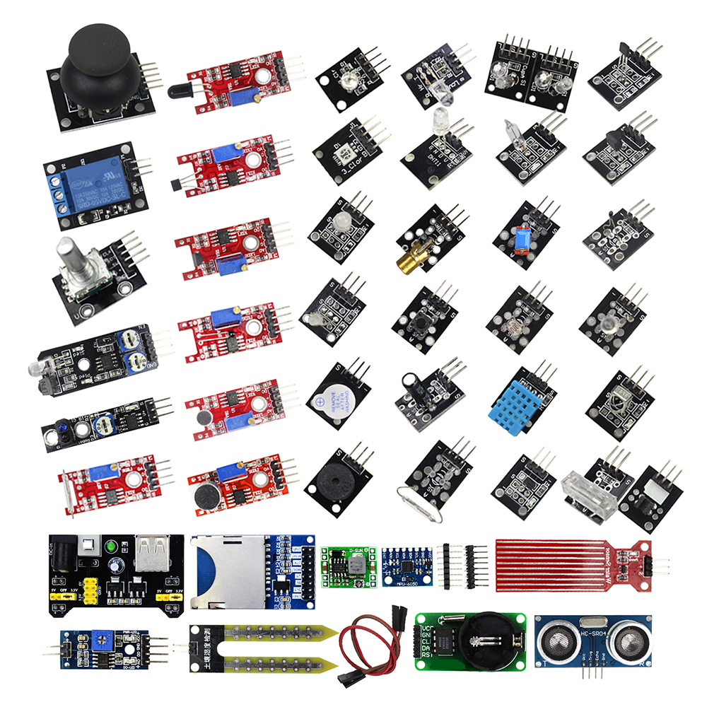

Slide 22
Ir daug kitų sensorių

